Slide 1
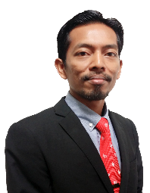
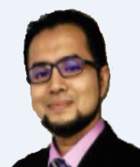
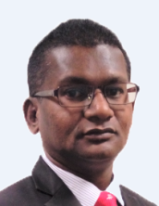
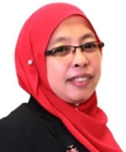

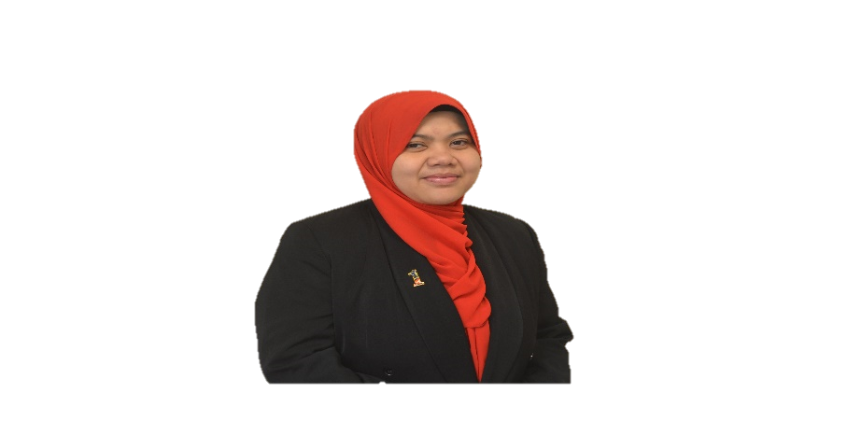
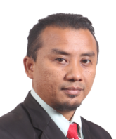
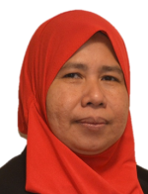
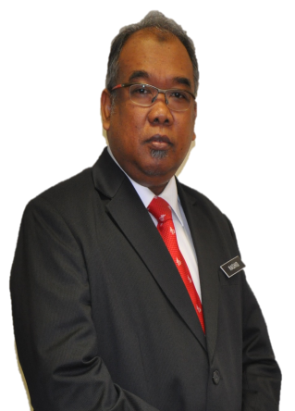
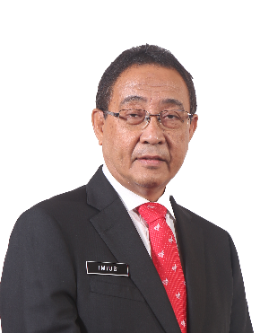
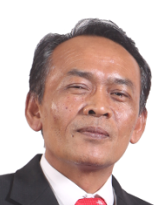
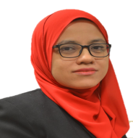
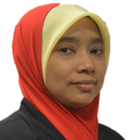
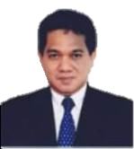
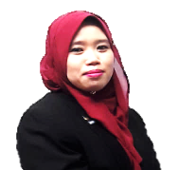
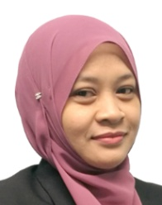
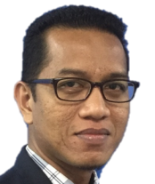
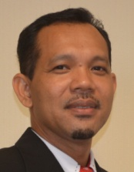
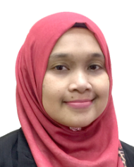
CARTA ORGANISASI EKSA JPK 2.0
PENGURUSAN TERTINGGI
JKK INDUK EKSA
KETUA ZON EKSA
FASILITATOR
PEN. FASILITATOR
KETUA ZON 1 :
NURI
KETUA ZON 2 :
RAJAWALI
SIPULIZAN BIN HARUN
MOHD SARFUDIN BIN AWANG
JEEVANANTH A/L PALIAH
SITI ROM BIN DARMAN
PENAUNG
KPPK
SETIAUSAHA
PEN. SETIAUSAHA
KETUA ZON 3 :
HELANG
KETUA ZON 4 :
KASAWARI
MARKHUZA BINTI MOKHTAR
SHERINATASHA BT JEONMANI
MOHD SUKRI BIN ISMAIL
SHAMSIDA BINTI ZAINAL ABIDIN
KETUA JKK LATIHAN
KETUA JKK AUDIT
KETUA JKK PROMOSI
KETUA ZON 5 :
HELANG
KETUA ZON 6 :
SERINDIT
ROS MARIA BINTI MAT YEH
LILI MUNIRAH BINTI MAT YUSUF
HJ. ZAID BIN MAT SAN
SHAMSUDIN BIN JAMIL
SUHAILA BINTI SAMAD
PENGERUSI
PENYELARAS
DR. MOHD RASHID BIN BUYONG HAMZAH
TKP (O)
EN. SUIMI BIN ABD MAJID
P (PMO)
PEN. JKK LATIHAN
PEN. JKK AUDIT
PEN. JKK PROMOSI
KETUA ZON 7 :
KENYALANG
SITI FAUZIAH BINTI JUMADI
MOHD FUAD BIN MOHD ISA
MOHD UZAIR BIN MAT DERIS
SITI HASMAH BINTI MUSTAPHA

